Slide 1
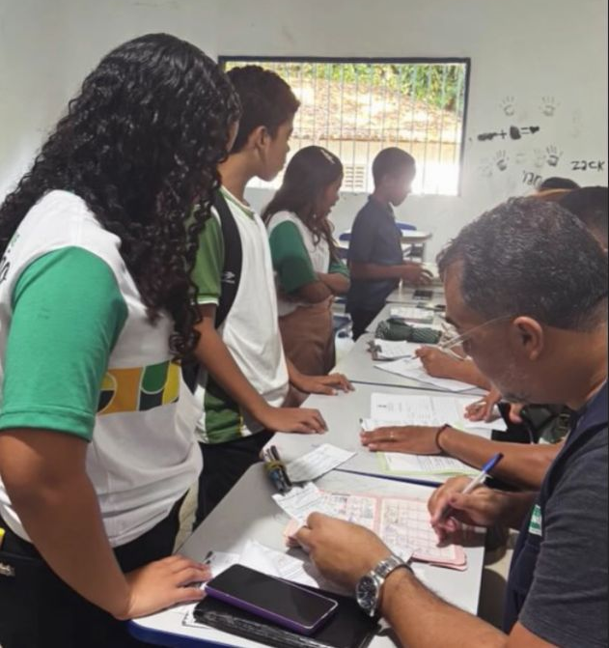
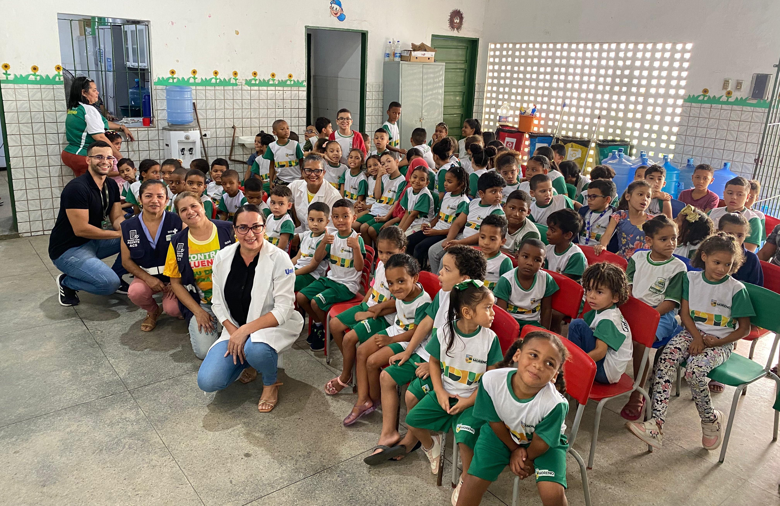
DECLARAÇÃO DE VACINAÇÃO ATUALIZADA (DVA): A ESTRATÉGIA DE INTEGRAÇÃO ENTRE SAÚDE, EDUCAÇÃO E ASSISTÊNCIA SOCIAL NO MUNICÍPIO DE MORENO-PE.
Mercia Maria Rodrigues Alves¹*, Leticia Maria Lemos dos Santos¹, Ramon Nascimento da Silva¹, Cristina Maria Tavares Gouveia¹, Michele Aparecida Negromonte¹, Saulo Ferreira da Silva¹.
¹ Secretaria Municipal de Saúde de Moreno, Moreno, Pernambuco.
*Autor correspondente: merciamrodrigues@gmail.com
OBJETIVO DA EXPERIÊNCIA
OBJETIVOS
Garantir a atualização vacinal dos estudantes da rede pública municipal por meio da integração entre as secretarias de saúde, educação e assistência.
Promover a atualização das cadernetas de vacinação;
Fortalecer a articulação intersetorial entre saúde, educação e assistência;
Sensibilizar famílias sobre imunização;
Garantir o acompanhamento contínuo dos alunos em situação de vulnerabilidade social.
DESCRIÇÃO DA EXPERIÊNCIA
RESULTADOS
A estratégia DVA (Declaração de Vacinação Atualizada) articula as equipes da Atenção Básica, as escolas municipais por meio da Secretaria de Educação e a Secretaria de Assistência Social para revisar cadernetas, aplicar vacinas faltosas nos estudantes e orientar as famílias quanto a vacinação. Em 2024, foram entregues 644 DVAs atualizadas. Em 2025, as ações estão sendo ampliadas com triagens escolares, campanhas educativas e monitoramento contínuo da situação vacinal dos estudantes.
Em 2024, 644 estudantes receberam Declarações de Vacinação Atualizadas (DVA), representando expressivo avanço na cobertura vacinal escolar dentro do município. Nesse projeto os estudantes só serão matriculados nas escolas municipais se apresentarem a DVA. Desta forma, ocorreu aumento da adesão familiar e fortalecimento da parceria entre as secretarias. A integração ampliou o controle vacinal, reduziu pendências e promoveu um ambiente escolar mais saudável e seguro.
APRENDIZADO E ANÁLISE CRÍTICA
CONCLUSÃO E/OU RECOMENDAÇÕES
A experiência evidenciou que o êxito das ações de imunização se fortaleceu a partir da comunicação e articulação entre as secretarias de saúde, educação e assistência social, além da presença ativa das equipes de saúde nas escolas. Observou-se que a combinação entre campanhas de vacinação e busca ativa garante melhores resultados, fortalecendo o vínculo com as famílias e ampliando o alcance das ações preventivas.
A continuidade do projeto em 2025 reforça a importância da integração intersetorial como política permanente. Recomenda-se ampliar o uso de sistemas digitais para monitoramento vacinal, intensificar ações de sensibilização familiar e consolidar o DVA como indicador municipal de promoção da saúde e proteção da infância e juventude.
Referências
SOUSA, J.C.L.; BARROS, R.J.F.; HOLANDA, J.R.C. et al. Reflexos e resultados do PNI desde sua implementação até o presente. Científic@ – Multidisciplinary Journal, v. 8, 2021. DOI: 10.37951/2358-260X.2021v8i2.5875.
BRASIL. Ministério da Saúde. Programa Nacional de Imunizações – 50 anos. Brasília: Ministério da Saúde, 2024. Disponível em: https://www.gov.br/saude/pt-br/centrais-de-conteudo/publicacoes/svsa/vacinacao-imunizacao-pni/programa-nacional-de-imunizacoes-50-anos.pdf/view. Acesso em: 8 out. 2025.
COSTA, M.D.H. Saúde e intersetorialidade: os desafios à articulação intersetorial entre saúde, habitação e saneamento. Revista de Políticas Públicas, v. 22, p. 1311-1326, 2018. DOI: 10.18764/2178-2865.v22nEp1311-1326.
SANTOS, L.N.M.; OLIVEIRA, E.A.R. et al. Intersetorialidade e saúde na Estratégia Saúde da Família: revisão integrativa. Revista de Enfermagem UFPE On Line, v. 7, n. 7, p. 486-487, 2013. DOI: 10.5205/1981-8963-v7i7a11745p4868-4874.

